Slide 1

Báo cáo phân tích dữ liệu
[tên người thuyết trình]

Slide 2
Giới thiệu và Mục tiêu
Phân tích dữ liệu USDA và Bầu cử 2012
Mục tiêu báo cáo là trình bày quá trình phân tích và kết quả từ hai bộ dữ liệu lớn, nhấn mạnh tầm quan trọng của phân tích dữ liệu trong nghiên cứu dinh dưỡng và chính trị.

Slide 3


Mục tiêu và tầm quan trọng của báo cáo
Báo cáo này nhằm mục đích:
Trình bày quá trình phân tích dữ liệu từ hai bộ dữ liệu lớn.
Áp dụng Python và các thư viện như pandas, matplotlib để xử lý và phân tích.
Phân tích dữ liệu thực phẩm giúp hiểu thành phần dinh dưỡng và ảnh hưởng đến sức khỏe.
Nghiên cứu dữ liệu bầu cử nhằm hiểu xu hướng đóng góp chính trị và mối quan hệ với các yếu tố xã hội, kinh tế.
Tạo ra một cái nhìn tổng quan về tầm quan trọng của phân tích dữ liệu trong nghiên cứu dinh dưỡng và chính trị.
Tóm tắt kết quả sẽ được trình bày rõ ràng, thu hút sự tò mò và định hướng cho người học.

Slide 4
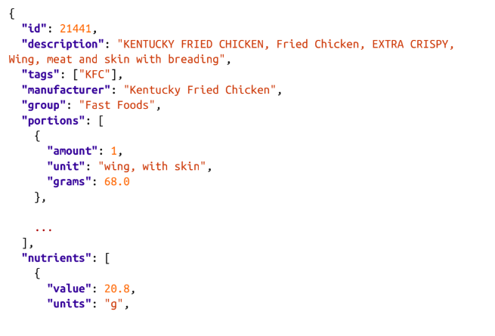
Phân tích dữ liệu
Giới thiệu CSDL Thực phẩm USDA
Giới thiệu CSDL
Công cụ sử dụng
CSDL Thực phẩm USDA là nguồn dữ liệu phong phú, chứa thông tin dinh dưỡng từ hơn một ngàn loại thực phẩm, giúp nghiên cứu dinh dưỡng hiệu quả hơn.
Chúng tôi sử dụng Python với các thư viện như pandas và matplotlib để tải, xử lý và phân tích dữ liệu, tạo ra những biểu đồ trực quan và dễ hiểu.

Slide 5

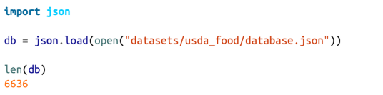
Phân tích
Tải và xử lý dữ liệu JSON: Đọc file và kiểm tra cấu trúc.
Gộp và làm sạch dữ liệu: Kết hợp bảng thực phẩm và bảng dinh dưỡng.
Phân nhóm thực phẩm theo giá trị dinh dưỡng: Tính trung bình.
Trực quan hóa dữ liệu: Sử dụng biểu đồ bar và heatmap để minh họa.

Slide 6
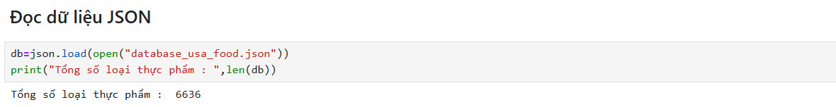
Các bước tải và xử lý dữ liệu
Tải dữ liệu
Đọc file JSON và kiểm tra cấu trúc
Làm sạch dữ liệu
Gộp và loại bỏ dữ liệu trùng lặp

Slide 7
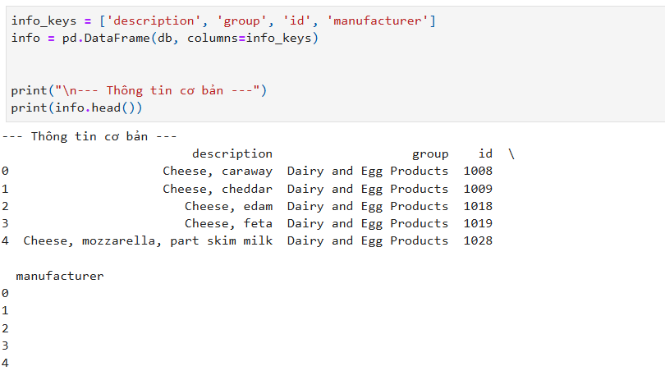
Phân nhóm và trực quan hóa dữ liệu dinh dưỡng
Phân nhóm
Phân nhóm thực phẩm theo giá trị dinh dưỡng
Tạo bảng thông tin tổng quan (info) về các loại thực phẩm trong cơ sở dữ liệu db.
Từ toàn bộ dữ liệu JSON (gồm hàng ngàn chi tiết dinh dưỡng), ta chỉ lấy 4 trường chính:
'description': tên thực phẩm (vd: Cheese, cheddar)
'group': nhóm thực phẩm (vd: Dairy and Egg Products)
'id': mã định danh duy nhất cho mỗi loại thực phẩm
'manufacturer': tên nhà sản xuất (nếu có)

Slide 8
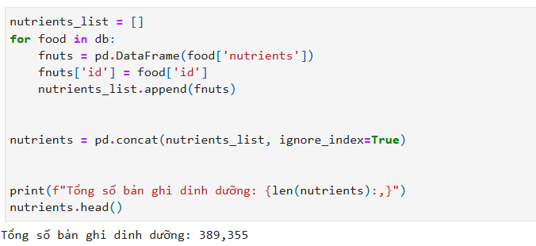
Tạo bảng chứa toàn bộ các giá trị dinh dưỡng của tất cả thực phẩm.
Trong dữ liệu gốc db, mỗi thực phẩm có danh sách riêng food['nutrients'], chứa nhiều dòng (mỗi dòng là 1 chất dinh dưỡng như Protein, Fat, Energy...).

Slide 9
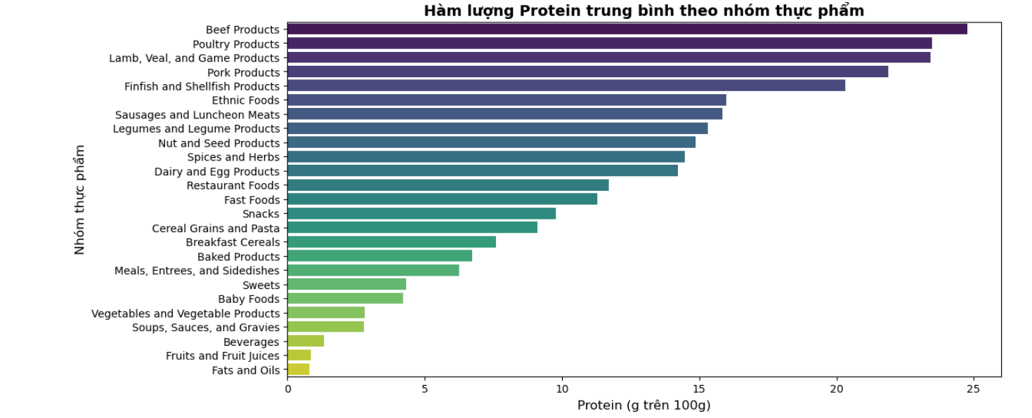
Kết quả phân tích
Hàm lượng Protein và Top thực phẩm
So sánh Protein
Biểu đồ thanh cho thấy sự khác biệt rõ ràng về hàm lượng protein trung bình giữa các nhóm thực phẩm, giúp dễ dàng nhận diện thực phẩm giàu dinh dưỡng.

Slide 10
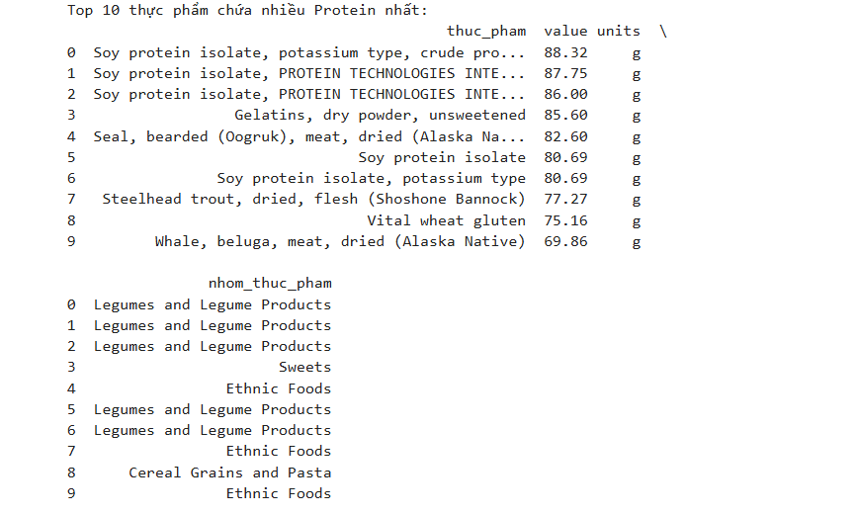
Ý nghĩa dinh dưỡng
Hiểu rõ về hàm lượng protein giúp người tiêu dùng quyết định đúng đắn hơn trong việc xây dựng chế độ ăn dinh dưỡng phù hợp với nhu cầu sức khỏe.
Top 10 thực phẩm
Danh sách 10 thực phẩm giàu protein nhất bao gồm các loại như thịt, cá, và đậu, hỗ trợ việc lựa chọn thực phẩm cho chế độ ăn uống cân bằng hơn.

Slide 11
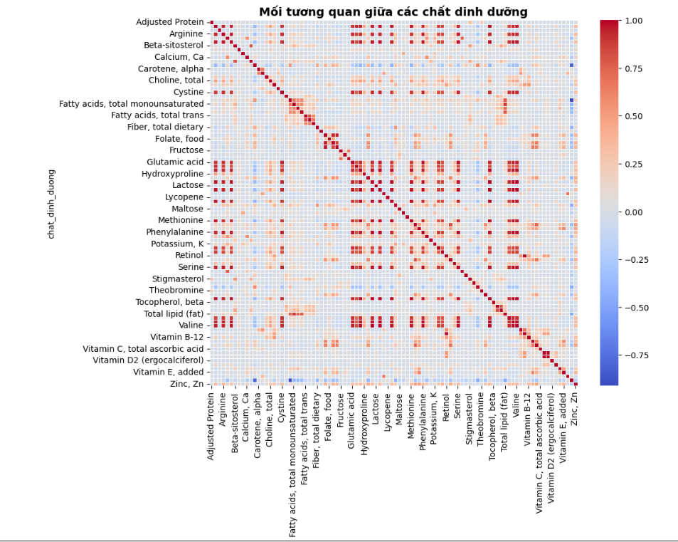
Tương quan dương mạnh
Các chất thuộc nhóm Protein và Amino Acid (như Valine, Methionine, Phenylalanine, Glutamic acid...) có tương quan cao với nhau.
→ 💬 Điều này hợp lý vì thực phẩm giàu protein thường chứa đầy đủ nhiều loại axit amin.
Các chất thuộc nhóm chất béo (như Total lipid (fat), Fatty acids, total saturated, Fatty acids, monounsaturated...) cũng có tương quan dương mạnh.
→ 💬 Nghĩa là thực phẩm nhiều chất béo bão hòa cũng thường có nhiều chất béo tổng và các loại acid béo khác.
Một số vitamin tan trong chất béo (như Vitamin A, D, E) có tương quan nhẹ với nhóm lipid → hợp lý vì các vitamin này tan trong dầu.

Slide 12
Kết quả
Phân tích mối tương quan giữa các chất dinh dưỡng
Heatmap thể hiện liên hệ giữa chất béo và năng lượng
Ý nghĩa thành phần dinh dưỡng trong nghiên cứu sức khỏe
Hỗ trợ chế độ ăn uống hợp lý

Slide 13

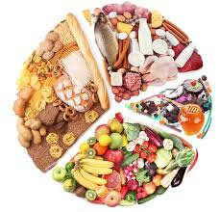
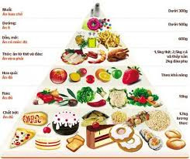
Ý nghĩa của việc phân tích dinh dưỡng
Nghiên cứu
Ứng dụng
Phân tích
Hiểu thành phần dinh dưỡng trong thực phẩm
Hỗ trợ chế độ ăn uống hợp lý
Phân tích dữ liệu trong nghiên cứu dinh dưỡng

Slide 14
Phân tích bầu cử 2012
Giới thiệu dữ liệu và quy trình phân tích
Dữ liệu từ FEC
Công cụ phân tích
Dữ liệu bầu cử từ FEC năm 2012 bao gồm số lượng bản ghi lớn và thông tin đa dạng về ứng viên, người đóng góp, nghề nghiệp và tiểu bang.
Sử dụng Python và các thư viện dữ liệu, quy trình được thiết lập để xử lý và phân tích dữ liệu bầu cử một cách hiệu quả và chính xác.

Slide 15
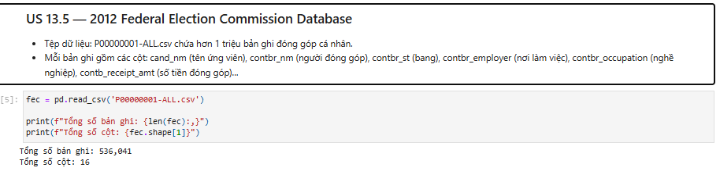
Xử lý
Tổng số bản ghi: 536,041
→ Tức là có hơn nửa triệu lượt đóng góp cá nhân được ghi nhận.
Tổng số cột: 16
→ Mỗi bản ghi chứa 16 thuộc tính như:
cand_nm: tên ứng viên
contbr_nm: người đóng góp
contbr_st: bang
contbr_employer: nơi làm việc
contbr_occupation: nghề nghiệp
contb_receipt_amt: số tiền đóng góp

Slide 16
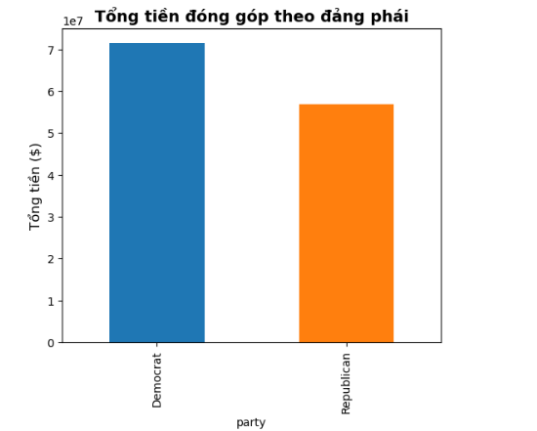
Kết quả phân tích bầu cử
Tổng đóng góp và phân tích nghề nghiệp
Tổng đóng góp
Đảng Dân chủ nhận nhiều đóng góp hơn so với Đảng Cộng hòa. Số liệu cho thấy sự hỗ trợ mạnh mẽ từ các cử tri trong nhiều lĩnh vực khác nhau.

Slide 17
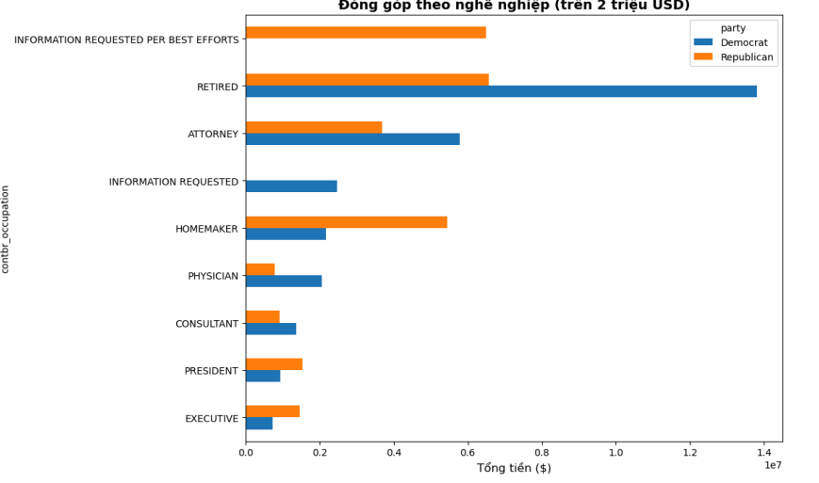
Phân tích nghề nghiệp
Nhóm nghề nghiệp như luật sư, giáo viên và bác sĩ đóng góp nhiều nhất vào chiến dịch. Người nghỉ hưu chủ yếu ủng hộ Đảng Dân chủ trong cuộc bầu cử này.

Slide 18
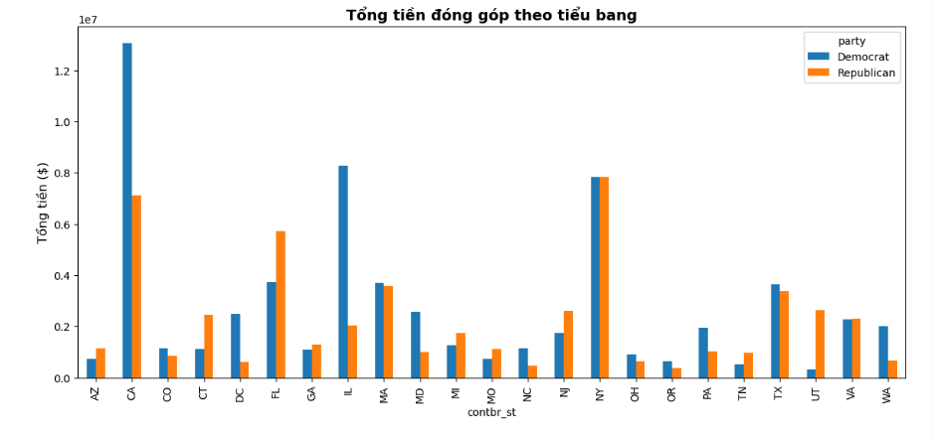
Phân tích tiểu bang
Các tiểu bang như California, New York và Illinois đã có tổng đóng góp cao nhất. California đặc biệt nổi bật với sự ủng hộ cho Đảng Dân chủ trong chiến dịch bầu cử 2012.

Slide 19
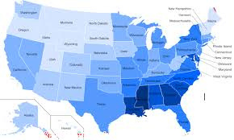
Tiểu bang
California: Đóng góp cao nhất, chủ yếu cho Đảng Dân chủ.
New York: Nguồn lực mạnh mẽ cho cả hai đảng.
Illinois: Đóng góp lớn từ các thành phố lớn.
Ảnh hưởng của nghề nghiệp và địa lý đến xu hướng đóng góp chính trị rất rõ ràng.

Slide 20
Kết luận và Ý nghĩa
Tầm quan trọng của phân tích dữ liệu
Thành phần dinh dưỡng
Hành vi đóng góp
Ứng dụng thực tiễn
Phân tích dữ liệu USDA giúp hiểu rõ hơn về thành phần dinh dưỡng, từ đó hỗ trợ xây dựng chế độ ăn uống hợp lý và nâng cao sức khỏe cộng đồng.
Dữ liệu bầu cử 2012 cho thấy rằng các yếu tố kinh tế-xã hội ảnh hưởng mạnh mẽ đến hành vi đóng góp chính trị của công dân, đặc biệt là theo nghề nghiệp và địa lý.
Việc ứng dụng phân tích dữ liệu trong các nghiên cứu không chỉ giúp hiểu biết sâu sắc hơn mà còn nâng cao nhận thức về sự quan trọng của dữ liệu trong xã hội hiện đại.

Slide 21
Ý nghĩa thực tiễn trong nghiên cứu dữ liệu
Phân tích dữ liệu có vai trò quan trọng trong việc hiểu biết sâu sắc hơn về các lĩnh vực khác nhau.
Hỗ trợ các nhà nghiên cứu trong việc đưa ra quyết định dựa trên số liệu chính xác.
Giúp học sinh sinh viên nắm bắt kiến thức và kỹ năng phân tích, từ đó ứng dụng trong thực tiễn.
Tăng cường nhận thức về tầm quan trọng của dữ liệu trong xã hội hiện đại, nhất là trong các lĩnh vực như y tế, kinh tế và chính trị.
Khuyến khích việc khám phá và sáng tạo, từ đó thúc đẩy phát triển các giải pháp mới cho các vấn đề xã hội.
Việc hiểu và ứng dụng phân tích dữ liệu không chỉ là một kỹ năng cần thiết mà còn là một chìa khóa để mở ra cánh cửa thành công trong tương lai.

